Slide 1
Chào mừng thầy cô về dự giờ với lớp!
Môn Toán
Bài: Luyện tập
Lớp 2D

Slide 2
.
.
.
A
D
C
Đường thẳng AC
Ba điểm thẳng hàng A, D, C

Slide 4
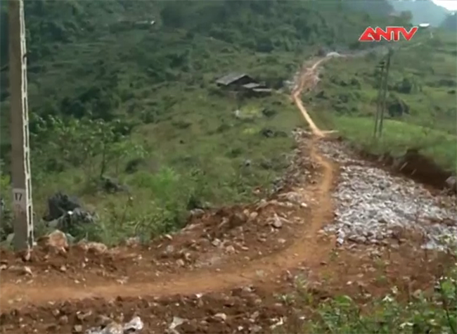

Slide 5
Bài 1: Tính nhẩm:
12 – 7 =
14 – 7 =
16 – 7 =
11 – 8 =
13 – 8 =
15 – 8 =
14 – 9 =
15 – 9 =
17 – 9 =
16 – 8 =
17 – 8 =
18 – 9 =

Slide 6
Bài 2: Tính:
56
18
74
29
88
39
40
11
93
37
-
-
-
-
-
38
9
64
27
71
35
66
8
80
23
-
-
-
-
-

Slide 7
Bài 3: Tìm x :
32 - x = 18
b) 20 - x = 2
x - 17 = 25

Slide 8
Bài 4. Vẽ đường thẳng:
a) Đi qua hai điểm M, N.
.
M
.
N
b) Đi qua điểm O.
.
O

Slide 10
Cảm ơn thầy cô
và các con đã lắng nghe!

